Slide 1
Emberi és gépi morál
Tomka János
tomka.janos@kre.hu
Bőgel György
bogelgy@ceu.edu

Slide 2
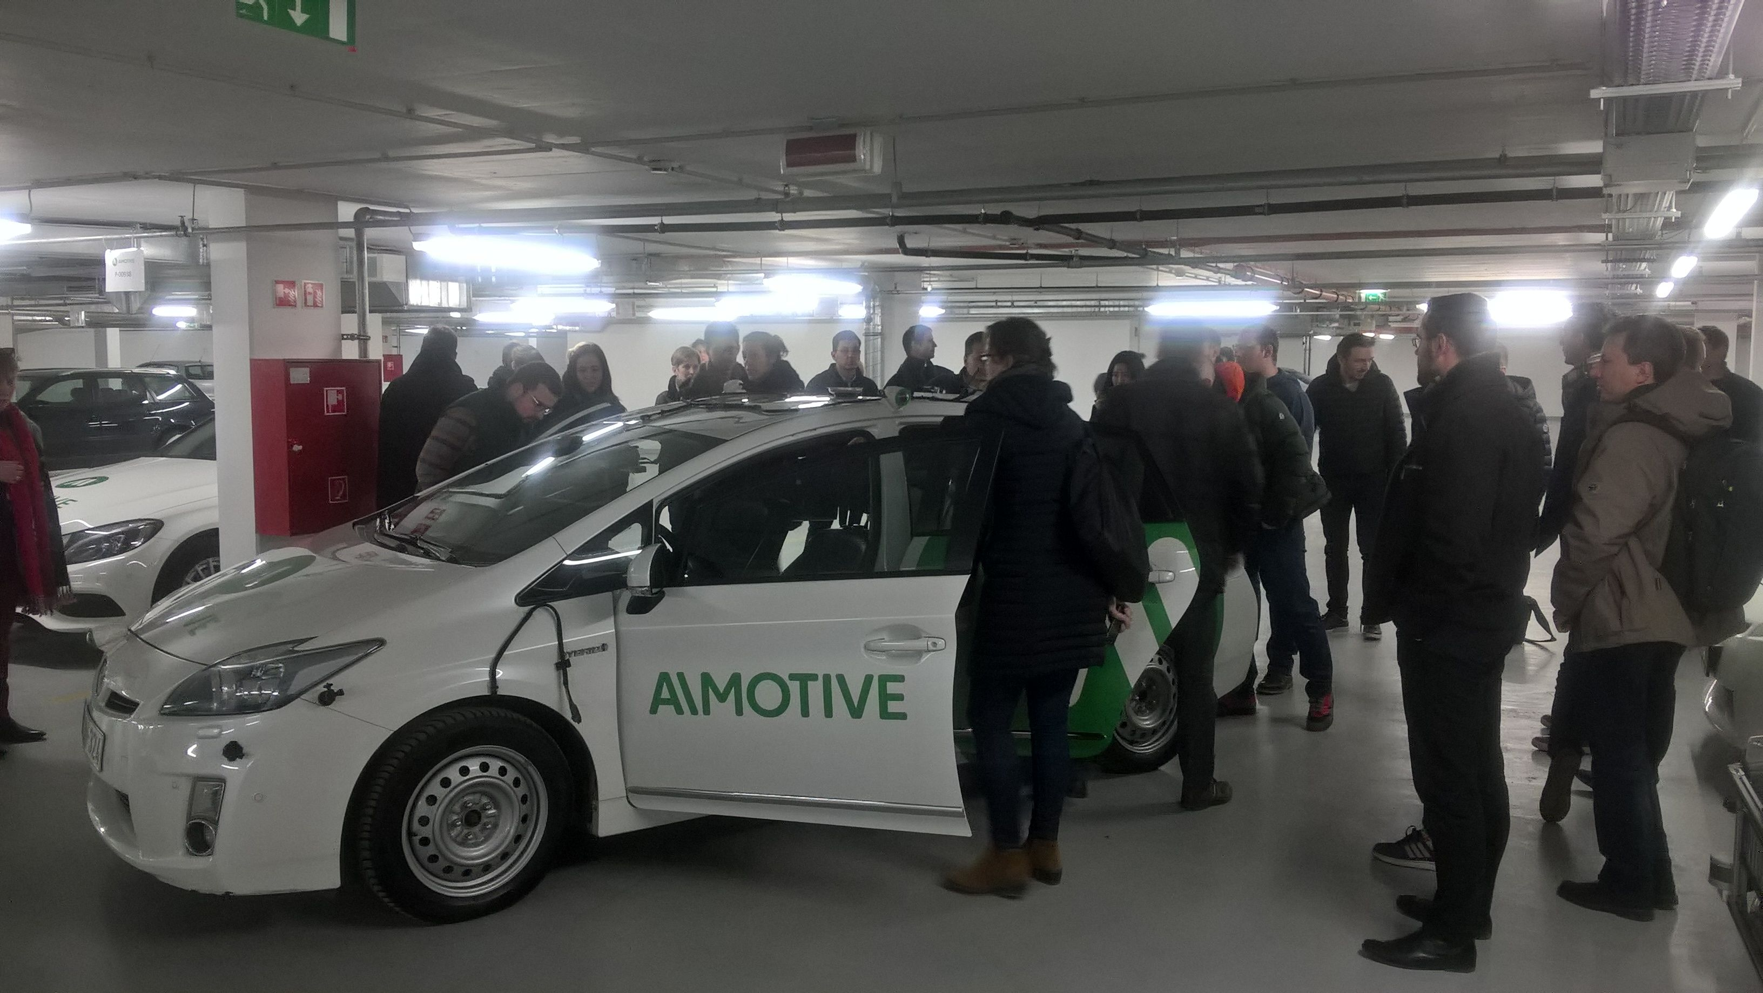
Ismerkedés a mesterséges intelligenciával

Slide 3
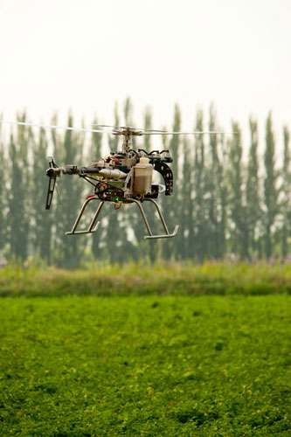
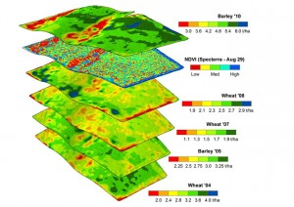
Intelligens rendszerek: mi kell hozzájuk?
Adat
Elemzés
Döntés-
támogatás
Cselekvés
Tudásmenedzsment

Slide 4
Eltolódó határok
Emberi
tevékeny-ségek
Emberi tudás
Ember és gép kiegészítik egymást
Az MI különleges erőt ad az embernek
Gépi tevékeny-ségek
Gépi
tudás
Közös emberi és gépi munka
P. Daugherty

Slide 5
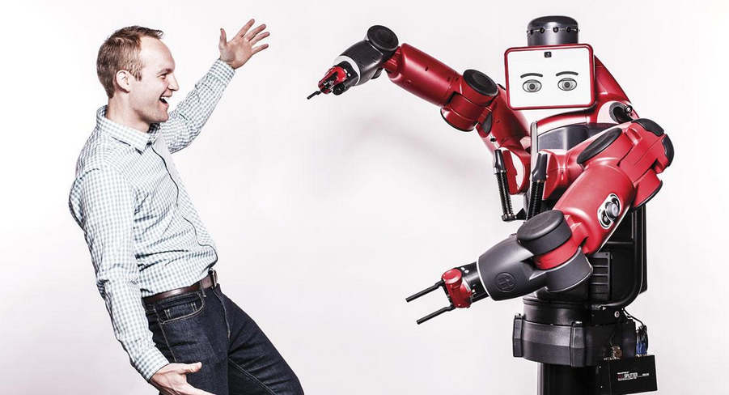
Mire megyünk ketten?
Amiben az ember jobb
Kreativitás
Rögtönzés
Ügyesség
Ítéletalkotás
Társas képességek
Vezetési képességek…
Amiben a gép jobb
Pontosság
Gyorsaság
Ismétlés
Kitartás
Előrelátás
Skálázhatóság…

Slide 6
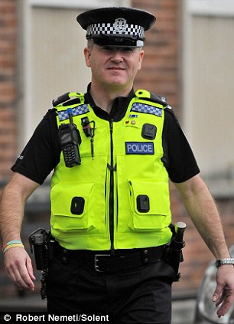
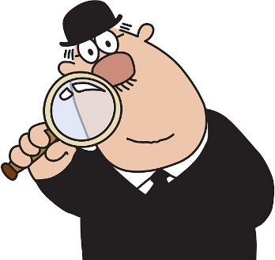
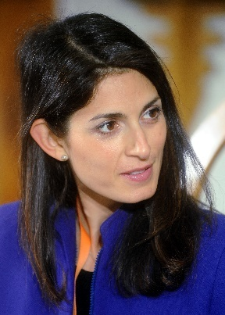
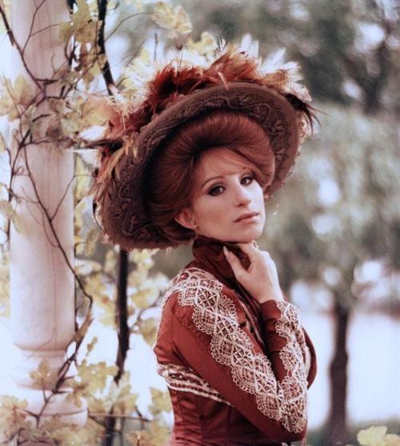
Látni a jövőt
Lehet? Érdemes? Etikus?
Kereskedő
Adószedő
Orvos
Rendőr
Farmer
Marketinges
Politikus
HR-es
Házasságközvetítő

Slide 7
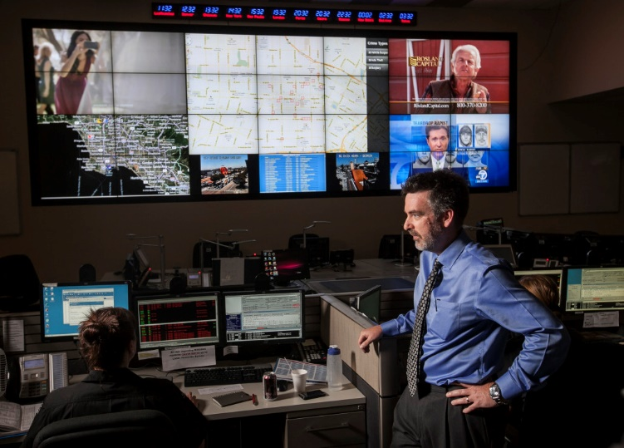
A bűn előrejelzése
Jeff Brantingham, az UCLA antropológia professzora
PredPol rendszer
Rendőrség, Los Angeles

Slide 8
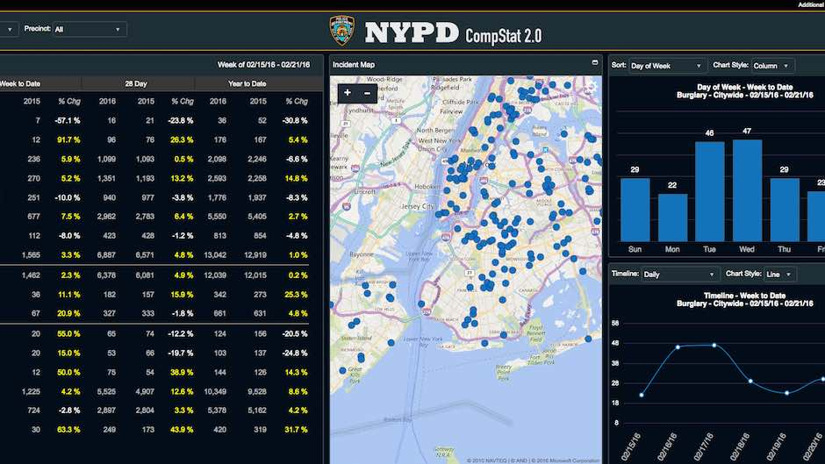
CompStat, New York

Slide 9
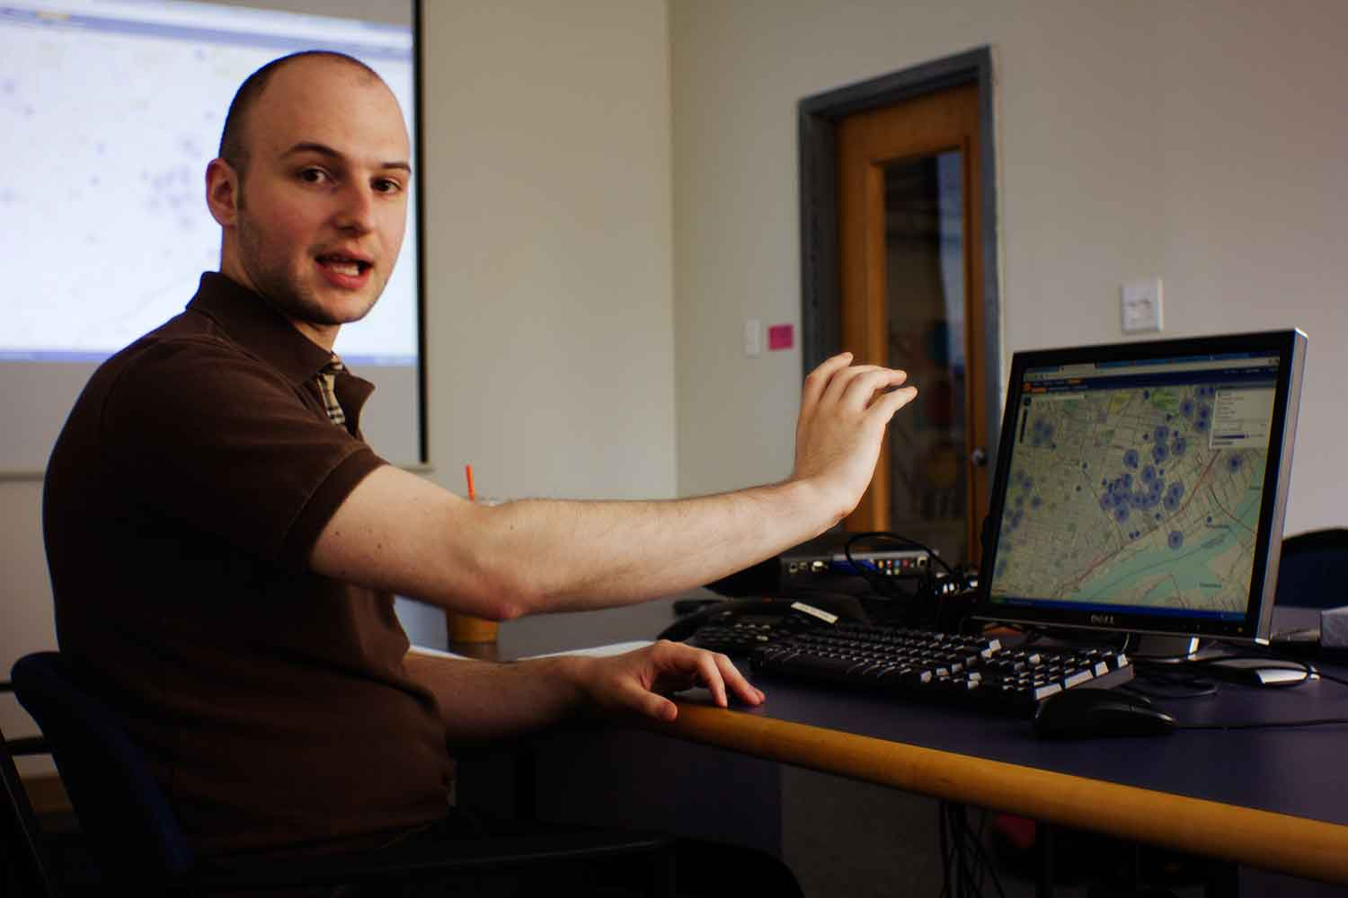
HunchLab, Philadelphia

Slide 10
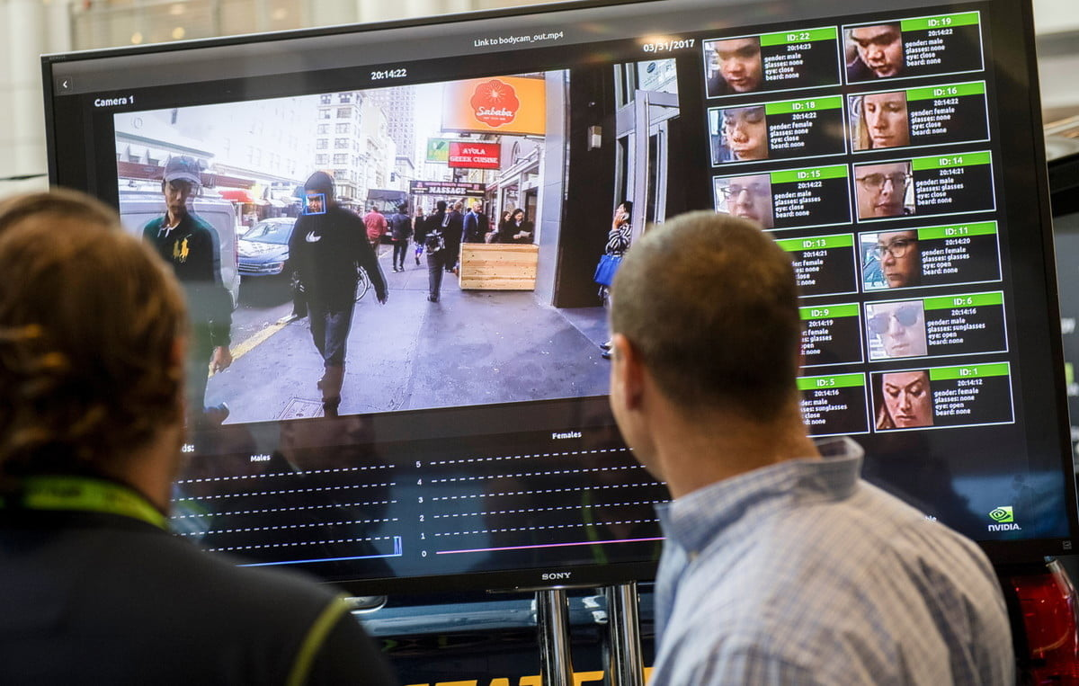
Mit tanácsol a morál?

Slide 11
Melyik etikai rendszer tanácsait fogadjuk meg?
Küzdelem korunk számos etikai dilemmájával
Dilemma: egymást kizáró két lehetőség közötti kényszerű választás és a kényszerűség által okozott kellemetlen helyzet
A viták megoldhatatlanságának egyik fő oka: az emberek különböző erkölcsi alapelveket követve érvelnek − ha érvelnek egyáltalán

Slide 12
Négy etikai rendszer
Etikai egoizmus: egy tett erkölcsösségét az egyén önérdeke határozza meg
Utilitarizmus: erkölcsös döntés az, amely a legnagyobb jót biztosítja a legtöbb ember számára; vagy olyan cselekedet, amely több kedvező, mint káros következménnyel jár
Deontológia: egy cselekedet önmagában helyes vagy helytelen (fajtái: Isteni parancsolat elmélete, természeti törvény, etikai racionalizmus/Kanti ideológia)
Emotivizmus: az erkölcsi nyelvhasználat csupán a személy adott témával kapcsolatos érzéseit fejezi ki, ezért az erkölcs nyelvén megfogalmazottak nem lehetnek igazak vagy hamisak

Slide 13
További három rendszer
Relativizmus: nem léteznek olyan objektív és egyetemes erkölcsi elvek, amelyek valamennyi kultúrában, korszakban és emberre kötelező érvényűek
Erényelmélet: az erkölcs többet jelent pusztán a helyes cselekvésnél; úgy lehet helyesen élni az életet, ahogyan egy szakmát gyakorlunk
Aranyszabály: „Amit akarjátok azért, hogy az emberek ti veletek cselekedjenek, mindazt ti is úgy cselekedjétek azokkal.” (Máté evangéliuma 7,12)

Slide 14
Milyen bánásmódot kívánunk magunknak?
„Igazságosan (kiugróan), tisztelettel, türelemmel…”
(2013. tavasz)
„Tisztelettudóan, őszintén, önzetlenül…”
(2014. ősz)
„Tisztelettel, őszintén, igazságosan…”
(2015. ősz)
„Tisztelettel, őszintén, elfogadóan”
(2016. ősz, nappali)
„Igazságosan, tisztelettel, tisztességesen…”
(2016. ősz, levelező)

Slide 15
Mi akadályoz meg abban, hogy úgy cselekedjünk másokkal, ahogyan mi elvárjuk másoktól?
Nem érdemli meg a másik 16
Önzés, egoizmus 14
Hangulati tényezők 12
Türelmetlenség (idegesség) 12
Ellenszenv (elfogultság, előítélet) 11
Rossz tapasztalat (csalódás) 11
Velünk se úgy viselkednek 6

Slide 16
Az Aranyszabály megélése: a jellem fejlesztése
„Kifelé a jellem annak a bizalomnak a csatlakozási pontja, amellyel a követők a vezetőhöz kapcsolódnak. Befelé pedig a jellem az, ami a vezető lelke legmélyén egyrészt hajtóműként, másrészt fékként szolgál. Sok esetben a jó cselekedetre való első ösztönzés és a rossz cselekedet legvégső gátja egyaránt a jellemből fakad.”
(Os Guinness)

